Slide 1
回文树 Palindromic Tree

Slide 2
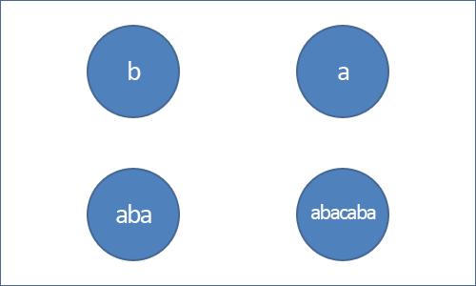
回文树的结构
1、节点
回文树由若干个节点组成，每个节点代表一个回文串(palindrome)。
对于一个给定的字符串s，它所对应的回文树就包含了s所有的回文子串。

Slide 3
回文树的结构
回文树有两个根：
1号根表示长度为-1的回文串，是我们为了方便操作加进去的，长度为1的回文串可以通过它左右两侧各添加一个字符得到。
2号根表示长度为0的回文串，即空串
长度为n的字符串对应的回文树的节点最多有多少个？

Slide 4
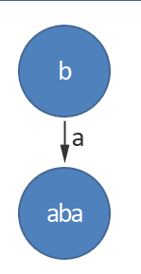
回文树的结构
2、边
节点之间通过有向边连接起来，回文树中有两种类型的边。
第一种边上同时有字符做标记（类似trie的处理方法），也就是说，u和v通过带字符X的边连接起来，表示节点u所表示的回文串两边添加X字符可以得到v节点所表示的回文串。

Slide 5
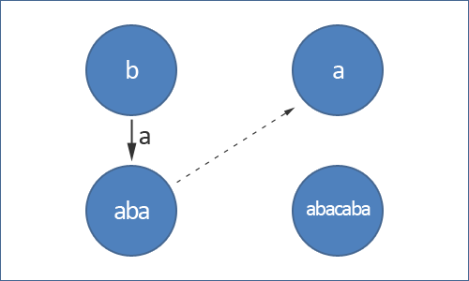
回文树的结构
第二种类型的边是后缀链接边(suffix link)。从u到w存在一条后缀链接边，当且仅当w节点所代表的回文串是u的后缀中最长的回文串，但w和u不能相同
后缀链接边

Slide 6
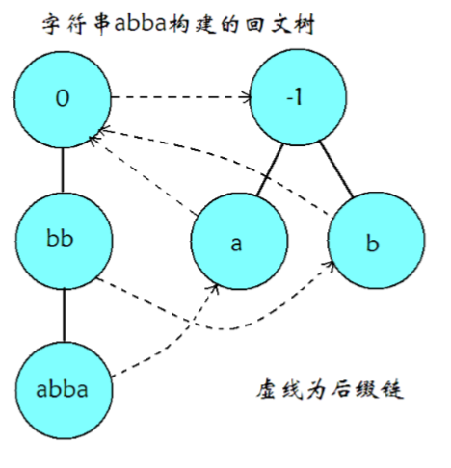
回文树的结构
回文树可以看做是由两棵树和多条后缀链构成。
其中一棵树存长度是偶数的回文串，其根节点编号为2，长度为0
另一棵树存长度是奇数的回文串，其根节点编号为1，长度为-1 在树中，每一次增加一个新节点，都是在其父亲节点两边加上一个字符，即新节点长度是其父亲节点长度+2。 开始时2号和1号点的后缀链都指向1号点。

Slide 7
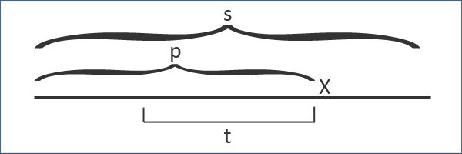
回文树的构造
从空串开始，每次添加一个字符，并更新回文树。假设我们已经处理了字符串的某个前缀p，接下来要添加的字符是x。
t表示前缀p的最长后缀回文串。
怎样得到新串p+x的最长后缀回文子串？
怎样更新新回文串和已有节点的关系？

Slide 8
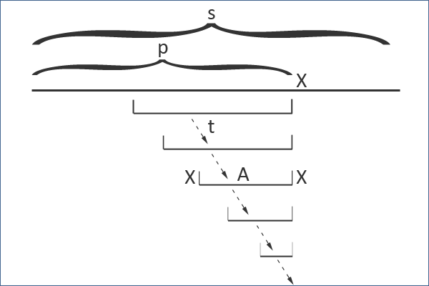
回文树的构造
更新与已有节点的关系
t对应的回文树上的某个节点，这个节点会有后缀链接边指向其他节点，然后这个节点再指向其他节点，形成一个链。
类似kmp，一直顺着后缀边走，直到这个回文串的前一个字母也是x（图中的A），就找到了p+x是由A两边加上x得到的。

Slide 9
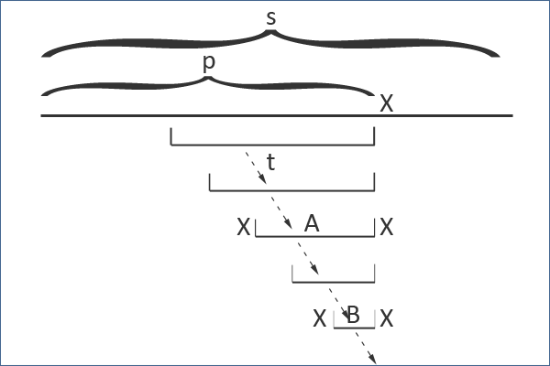
回文树的结构
维护最长后缀回文串
如果后缀链接边已经存在，那就不需要做任何事情了。
否则，我们我们要找的后缀必定是有xBx的形式，其中B有可能是空串。按照前面的思路，B是前缀p的后缀回文串并且可以继续顺着后缀边走通过边可达。

Slide 10
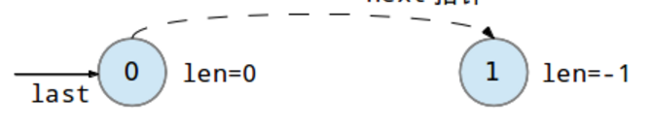
回文树的结构
将字符串S = “abbaabba” 构造成回文树
初始情况： 我们把代表偶数长度的回文串的根节点编号为0 代表奇数长度的回文串的树根编号为1
0和1号点的后缀链都指向1号点。

Slide 11
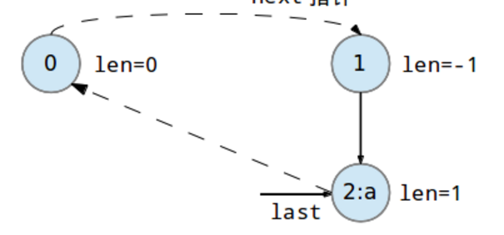
回文树的结构
将字符串S = “abbaabba” 构造成回文树
添加S的第1个字符'a'加进树 回文串“a”的后缀回文串长度为0，所以，其后缀链指向0号点。。

Slide 12
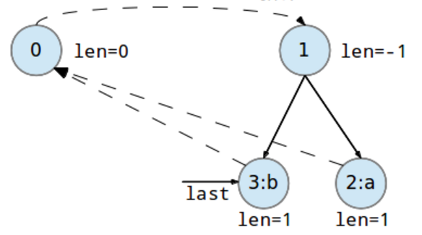
回文树的结构
将字符串S = “abbaabba” 构造成回文树
添加S的第2个字符'b'加进树 回文串“b”的后缀回文串长度为0，所以，其后缀链指向0号点。。

Slide 13
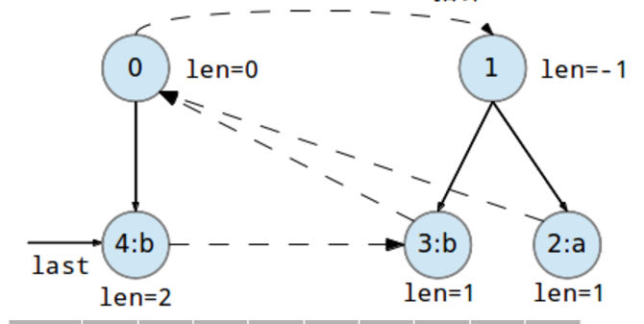
回文树的结构
将字符串S = “abbaabba” 构造成回文树
bb
添加S的第3个字符'b'加进树
前一个字符是b的最长回文串是0号点表示的（空）字符串。在该字符串的左右两侧都添加一个b,将得到一个长度为2的回文串bb。

Slide 14
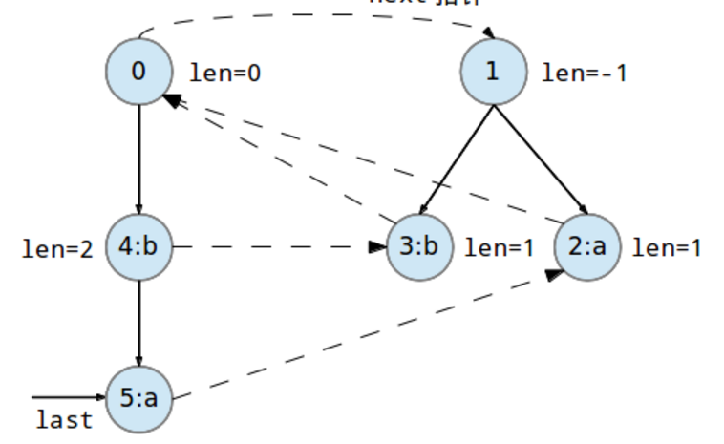
回文树的结构
将字符串S = “abbaabba” 构造成回文树
bb
bba
添加S的第4个字符'a'加进树
我们找到目前最长回文串“bb”的左边是'a',于是我们让bb的左右两侧 都添加上一个'a',得到“abba”,并让该串成为”bb”的儿子。然后找出“abba”的最长回文后缀的编号，并用后缀链连接。

Slide 15
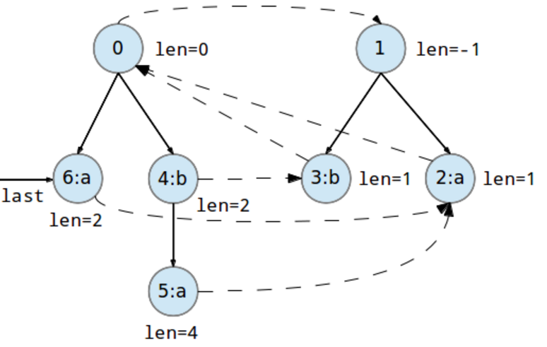
回文树的结构
将字符串S = “abbaabba” 构造成回文树
a
b
bba
添加S的第5个字符'a'加进树
添加‘a’的过程。5号点——>2号点——>0号点。 0号点的左侧是‘a',满足查找要求，在其左右两侧添加'a'，得到0的儿子“aa”

Slide 16
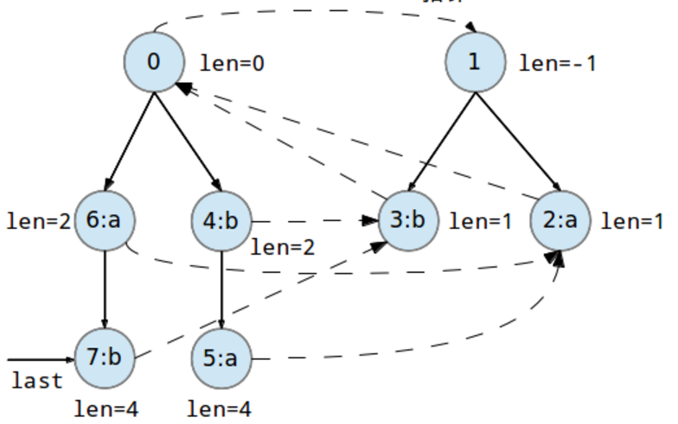
回文树的结构
将字符串S = “abbaabba” 构造成回文树
a
b
aab
bba
添加S的第6个字符'b'加进树

Slide 17
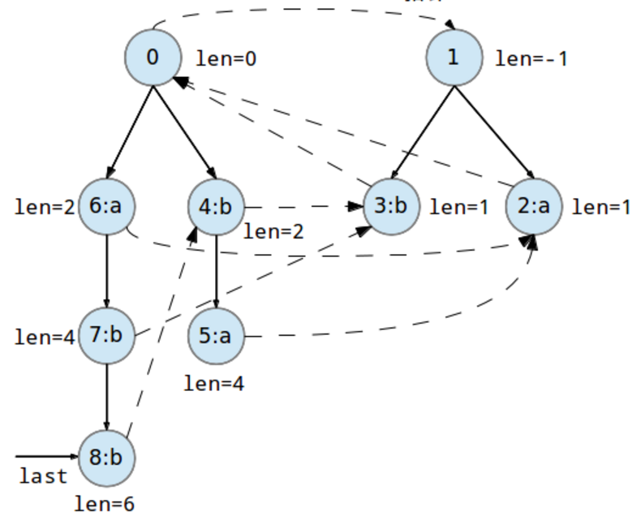
回文树的结构
将字符串S = “abbaabba” 构造成回文树
b
a
aab
bba
baabb
添加S的第7个字符'b'加进树

Slide 18
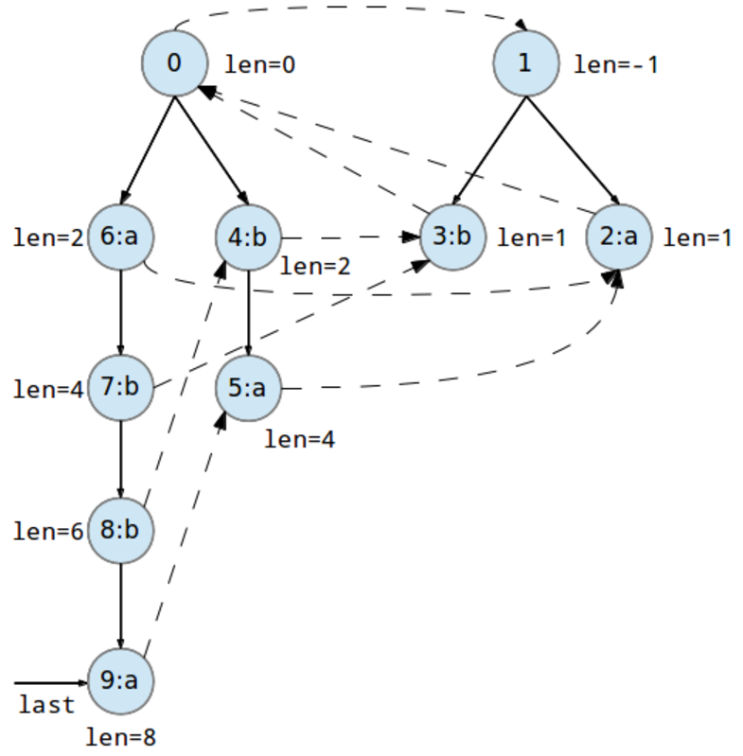
回文树的结构
将字符串S = “abbaabba” 构造成回文树
a
b
aab
bba
baabb
baabba
添加S的第7个字符'a'加进树

Slide 19
代码实现
节点和trie类似，存储三个信息：该回文串的长度、后缀连接边、可以加字符到达的节点。
struct node{
int len,suffix; //该节点表示的回文串的长度和后缀链指向的节点编号
int Next[26];
};
初始化：添加两个根
void init(){
memset(s,0,sizeof(s));
tot=max_suffix=2; len=0;
tree[1].len=-1; //根节点1，长度为-1，可以向下构成单字母的串
tree[2].len=0; //根节点2，长度为0。
tree[2].suffix=tree[1].suffix=1;
}

Slide 20
代码实现
Part 1 匹配操作
之前的讨论中提到了一种匹配的操作：
一直顺着后缀边走，直到找到一个回文串的前一个字母也是x
这是很重要的一个操作，代码如下：
int Match(int x){ //匹配操作，当前讨论到字符串s的第pos个字符
while(s[pos]!=s[pos-tree[x].len-1]) x=tree[x].suffix;
return x;
}
在x号节点表示的回文串及其子串中，查找前一个字母与s[len]相同的回文串，并返回其编号。
其原理类似于kmp

Slide 21
代码实现
bool add_letter(char x){
s[++pos]=x; int cur,id=idx(x); //idx(x)将字符x转换成对应数字
cur=Match(max_suffix);
if(tree[cur].Next[id]){ //已经存在
max_suffix=tree[cur].Next[id];
return false;
}
max_suffix= ++tot;
tree[cur].Next[id]= tot; //添加新节点
tree[tot].len=tree[cur].len+2; //处理新节点的suffix边
if(tree[tot].len==1){
tree[tot].suffix=2; // 单独的字符，后缀链指向空串，2号串
return true;
}
cur=Match(tree[cur].suffix); //再次查找
tree[tot].suffix=tree[cur].Next[id];
return true;
}
Part 2 建点

Slide 22
时间复杂度
注意到，在从左到右扫描字符串的过程中，最长后缀回文串的左边界只可能向右移动，并且最多移动n次，与后缀链接边相对应的左边界也只可能向右移动，并且最多移动n词。因此总的时间复杂度是O(|S|)或者说O(N)的。
空间复杂度
空间复杂度为O(|alphbet|∗N)，还有其他几个数组，可以忽略掉。对于小写英文字母表|alphabet|=26。

Slide 23
来搞道题
输入长度为n的串S，求S的最长双回文子串T,即可将T分为两部分X，Y，（|X|,|Y|≥1）且X和Y都是回文串。
Input
一行由小写英文字母组成的字符串S。
Output
一行一个整数，表示最长双回文子串的长度。
Sample Input
baacaabbacabb
Sample Output
12
样例说明
从第二个字符开始的字符串aacaabbacabb可分为aacaa与bbacabb两部分，且两者都是回文串。
对于100%的数据，2≤|S|≤10^5
BZOJ 2565 最长双回文串

Slide 24
一起来搞
问题分析
不妨讨论从哪个地方分开：
L[i]表示s[1] s[2]......s[i] 的最长回文后缀
R[i]表示s[i] s[i+1]......s[n]的最长回文前缀
那么所求的答案就是 L[i] + R[i+1] 的最大值 ，其中（1<=i<=n-1）。
显然L[i]就是回文树的功能之一，每加一个字母进去，记下最长回文后缀的长度即可。
怎么求R[i]?
将字符串倒过来建一遍树，每加一个字母记下最长回文后缀的长度！

Slide 25
习题
BZOJ 2565 最长双回文串
模板题 ural1960. Palindromes and Super Abilities
HDU 5394 Trie in Tina Town

Slide 26
·
谢谢聆听

